Slide 1

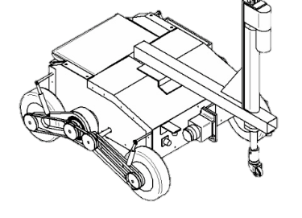
Metodologia Evaluación
Evaluación en cada fase
ENTRENAMIENTO
AGENTE RL EN MODELO
PID vs AGENTE RL
Evaluación de las múltiples políticas a lo largo del proceso de aprendizaje (checkpoints).
Criterio de Evaluación:
Error cuadrático medio (RMSE). En caso de empate, se utiliza la desviación estándar como criterio de desempate.
Evaluación del dominio angular y la respuesta temporal del agente seleccionado bajo diferentes tipos de operación:
Modo plano
Modo inclinado
Barrido angular
Respuesta temporal ante cambios de referencia
Criterio de Evaluación:
Error cuadrático medio (RMSE), comportamiento dinámico y esfuerzo de control.
Comparación del desempeño del agente RL frente a un controlador PID bajo las mismas condiciones de operación.
Criterio de Evaluación:
RMSE, comportamiento dinámico y esfuerzo de control.
Objetivo:
Selección del Mejor candidato
Objetivo:
Validación del desempeño y capacidad de generalización del agente.
Objetivo:
Determinar la mejora en precisión, estabilidad y eficiencia respecto al control clásico

